Slide 1

Entrega final Data Science
Análisis ecommerce
José De La Hoz - Luis Omar Delgado - Juan Pablo Sosa

Slide 2
Problemática:
Desde hace varios años vemos como el internet ha revolucionado todos los ámbitos de nuestra vida, todo lo queremos hacer por internet. Desde investigar sobre algo que nos pusieron en el trabajo o escuela, averiguar a qué horas cierran nuestra tienda favorita, querer pagar alguna factura, hasta comprar nuestros artículos favoritos desde la comodidad de nuestro hogar.
Y sí, las compras por internet (E-commerce) han revolucionado el mercado. Hoy en día hay miles y miles de tiendas y empresas que ofrecen millones de productos.

Slide 3
Preguntas directrices:
¿Cuáles factores se tienen en cuenta a la hora de realizar una compra?
¿Cuáles productos, categorías son las más vendidas?
¿Dónde se vende más?
¿Cuáles son las categorías y productos con las mejores y peores calificaciones?
¿Qué factores debe tener en cuenta una empresa para asegurarse de que sus productos sean vendidos?
¿Qué afecta la calificación que se le da a un producto?
¿Qué factores externos contribuyen a que un tipo de producto se venda más que otro?
Para responder estas preguntas se ha elegido la empresa Olist.

Slide 4
¿Qué es ?
Empresa Brasilera que conecta pequeñas empresas y sirve como punto de contacto para realizar la venta de sus productos y enviarlos directamente a los clientes finales.
Una vez el cliente compra un producto, se generan varios datos multidimensionales que permiten que se puedan abordar desde varias perspectivas con el fin de buscar tendencias y predicciones, tales como: fecha de compra, número de orden, cliente, datos geoespaciales (ciudad, estado, latitud y longitud), artículos, valor de orden, fecha de entrega, fecha de entrega estimada, calificación, comentarios, etc.).

Slide 5
Indicación de la fuente dataset
Se buscó un set de datos que fuera real y que las variables permitieran hacer un análisis desde varios ángulos y dimensiones (datos categóricos, numéricos, de geolocalización, etc.).
Además, preferimos escoger un set de datos con varias tablas y con mucha información, lo cual creemos es más fiel a las situaciones que nos encontraremos en el mundo real.
Fuente: https://www.kaggle.com/datasets/olistbr/brazilian-ecommerce

Slide 6
Preparación del data frame
MERGING DATA
LIMPIEZA
RESULTADO
Se comenzó con la unión de las tablas "customers", "items", "payments", "order", "products", "reviews", "category_translation" mediante las keys order_id y product_id
Nos dimos cuenta que había un 16,5% de órdenes repetidas. Al indagar descubrimos que provenían de pagos en cuotas de una misma compra. Con lo que decidimos sumarlas y dejar solo órdenes ÚNICAS.
El resultado de estos procedimientos fue un data frame con 96516 registros y 32 variables de las cuales 12 son numéricas y 20 categóricas que detallaremos en los siguientes slides.

Slide 7
Detalle de las variables (cát.)
order_id (identificación de orden)
customer_id (identifiación cliente)
order_status (estado de la orden)
order_purchase_timestamp (fecha de compra)
order_approved_at (fecha de aprobación del pago)
order_delivered_carrier_date (fecha de entrega al transporte)
order_delivered_customer_date (fecha de entrega al cliente)
order_estimated_delivery_date (fecha informada al momento de compra)
payment_type (método de pago)
customer_unique _id (id único del cel cliente)
customer_zip_code_prefix (cp del cliente)
customer_city (ciudad del cliente)
customer_state(estado/provincia del cliente)
order_item_id (cantidad de items en la orden)
product_id (id del producto)
seller_id (id del vendedor)
shipping_limit_date(fecha límite de entrega)
product_category_name (categoría del producto)
review_comment_message (mensaje de reseña)
product_category_name_english(categoría en inglés).
Las variables: order_purchaste_timestamp, order_approved_at, order_delivered_carrier_date, order_delivered_customer_date, order_estimated_delivery_date y shipping_limit_date posteriormente se transformaron en series de tiempo.

Slide 8
Detalle de las variables (num.)
payment_sequential (número y órden de los pagos realizados)
payment_installments (cantidad de cuotas (solo crédit card))
payment_value (monto del pago)
freight_value (costo del flete)
product_photos_qty (cantidad de fotos del producto publicado)
product_weight_g (peso del producto en gramos)
product_length_cm (largo del producto en cm.)
product_height_cm(alto del producto en cm.)
product_width_cm(ancho del producto en cm.)
review_score (puntaje 1-5 de la review)
total_payment (pago total)
precio(precio del producto publicado)

Slide 9

Exploratory data analysis. (EDA)
Este análisis apunta a responder algunas preguntas clave de la empresa para descubrir los datos en general.

Slide 10
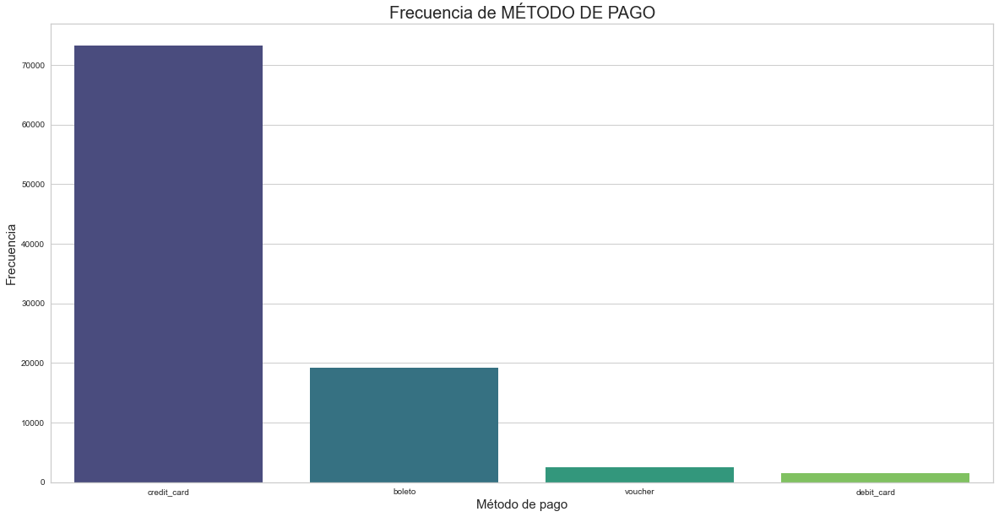
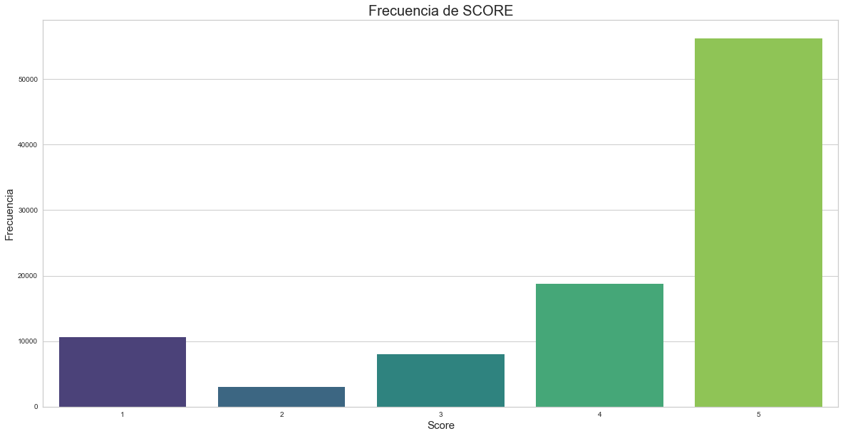
Nuestro set de datos registra 96516 operaciones de las cuales más de 73000 fueron con tarjeta de crédito.
Cada operación está clasificada con un puntaje 1-5 por el cliente, el 58% de las mismas recibió 5 puntos.

Slide 11
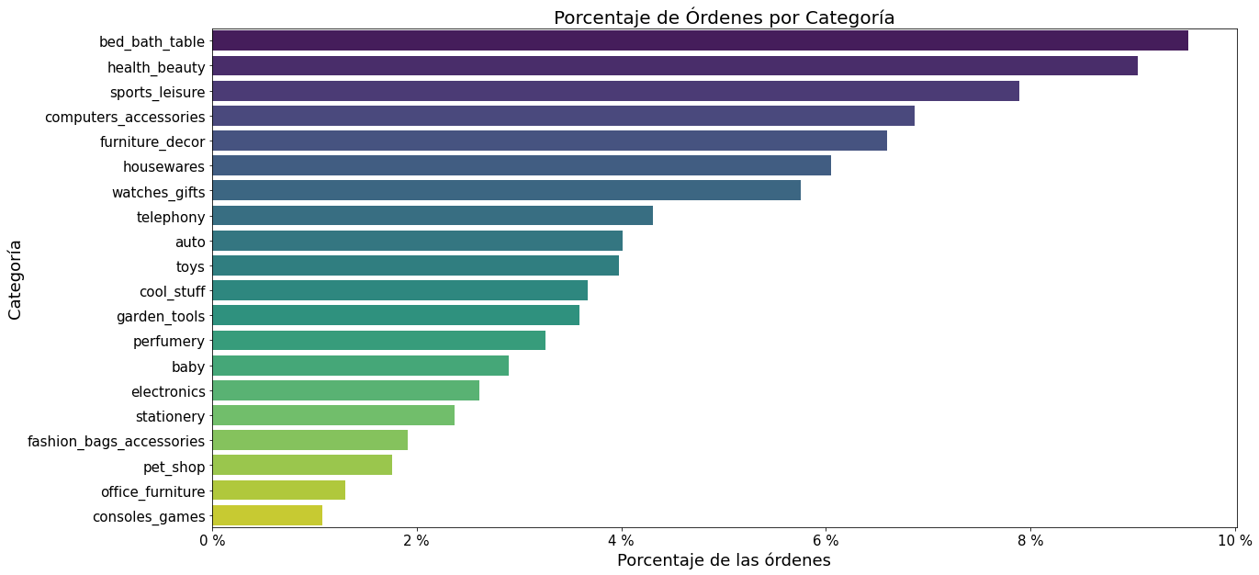
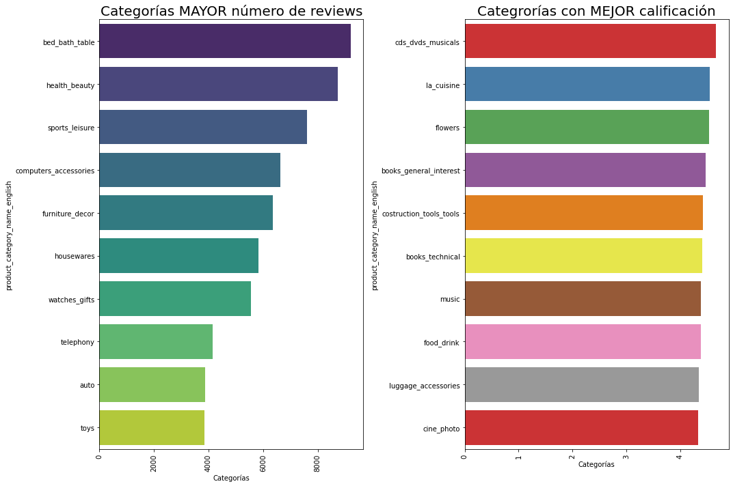
Contamos con 20 categorías de productos en las que notamos que “bed_bath_table”, “health_beauty”, “sports_leisure” son las que mayor participación se llevan en la totalidad de las órdenes.
Se realizó una comparación con el fin de visualizar si las categorías con mayor reviews eran las mismas que tenían las mejores calificaciones. Como se puede observar, ninguna de las categorías que tienen mayor número de reviews están dentro de las mejores calificadas.

Slide 12
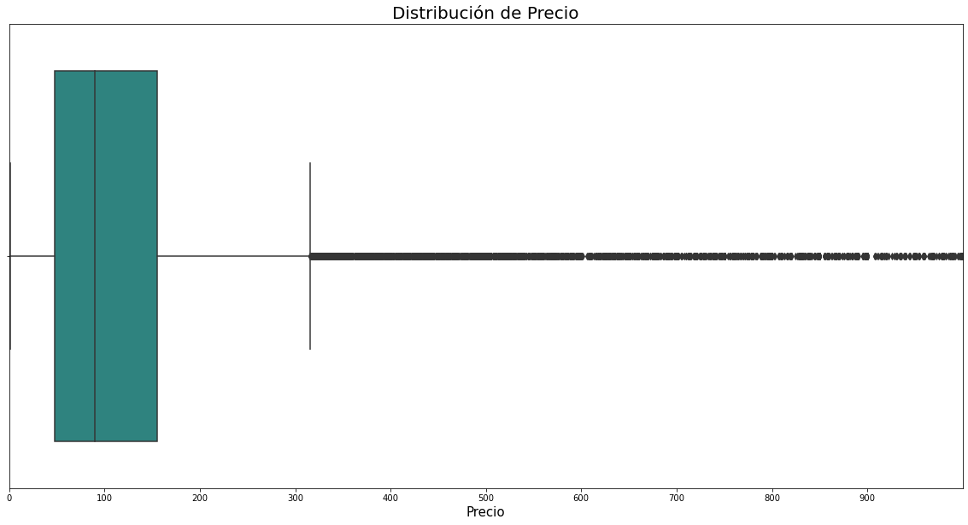
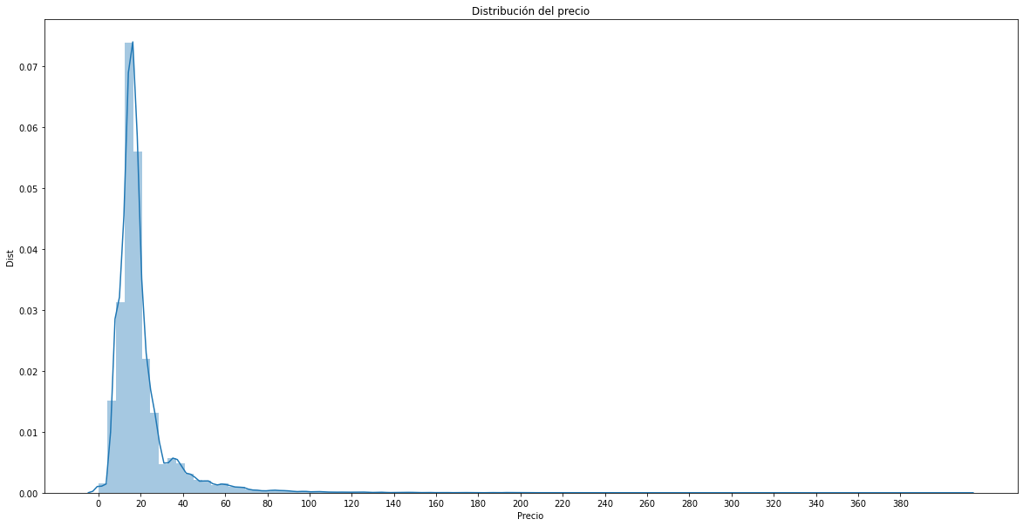
Los precios de los productos se encuentran principalmente en los rangos de 48 y 155 R$.
El valor del flete se encuentra principalmente en los rangos de 10 y 30 reales. Además, se puede observar que hay órdenes que tienen un flete sin valor (0.0), lo cual nos da a entender que hay órdenes con envío grátis.

Slide 13
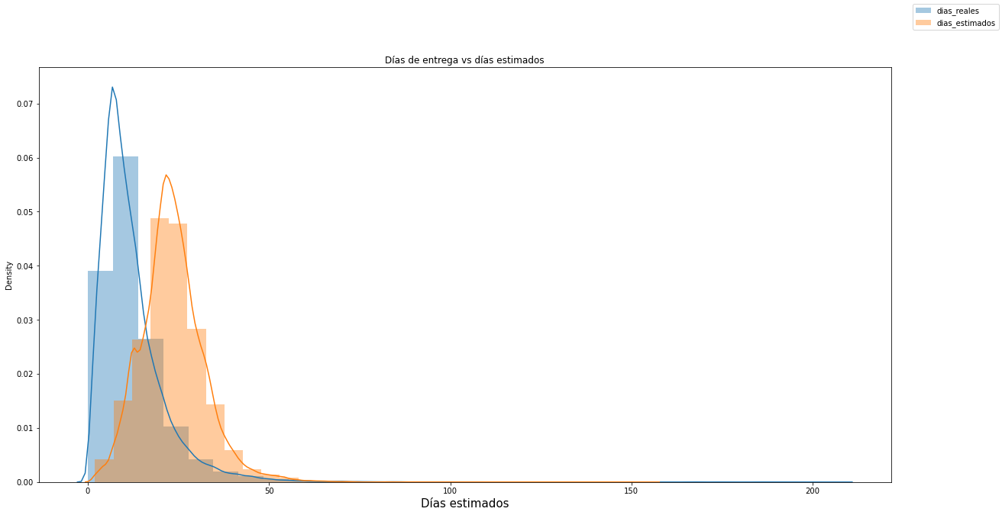
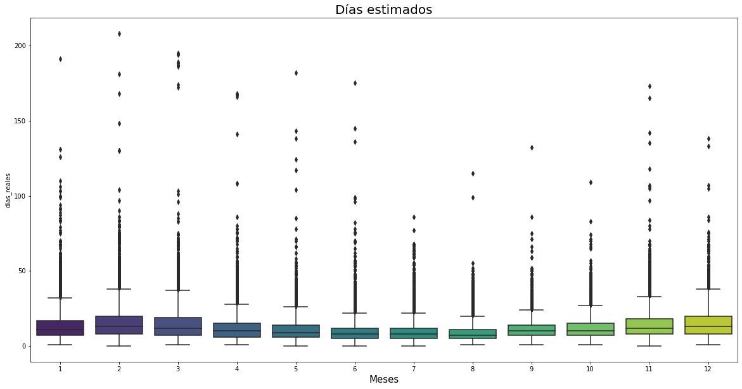
Los días de entregas reales son en promedio 11 días menos a los días de entrega estimados por el sistema de entrega.
En esta gráfica notamos que el tiempo promedio de días reales de entrega es menor a mitad de año julio/agosto

Slide 14
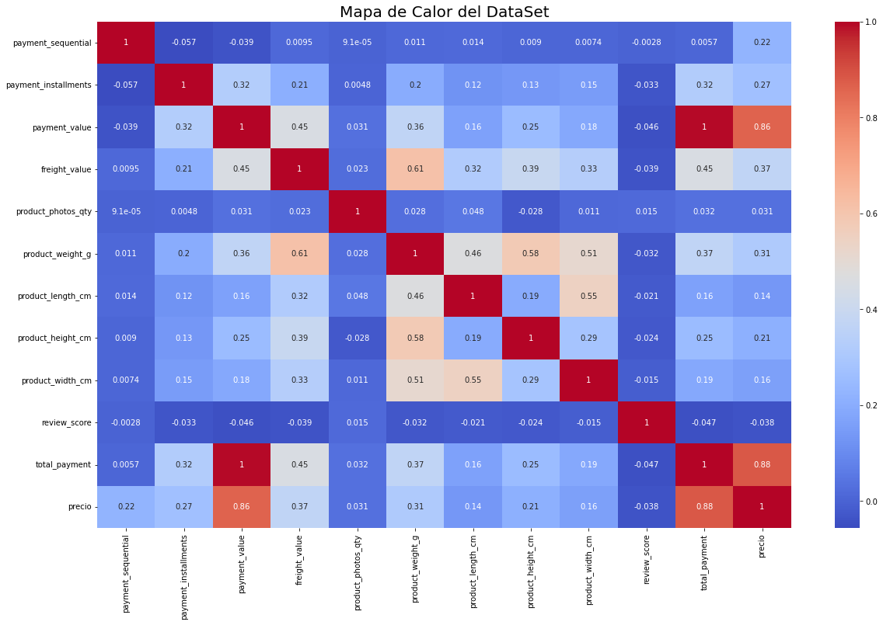
Analizando la información presentada, las variables no presentan una correlación significativa entre ellas. Siendo la excepción la correlación media (55%-61%) entre las variables de medidas y peso ("product_weight_gm", product_height_cm" y "product_width_cm) y "freight_value", lo cual es de esperarse ya que entre más pese y mida un producto, se espera que su valor de flete sea mayor.

Slide 15
Modelos utilizados
Luego de llevar a cabo la limpieza de datos y el análisis exploratorio continuaremos con la creación de modelos.
Regresión lineal simple.
Regresión logística.
Regresión lineal múltiple.
K-nearest-neighbors.
HDBSCAN.

Slide 16
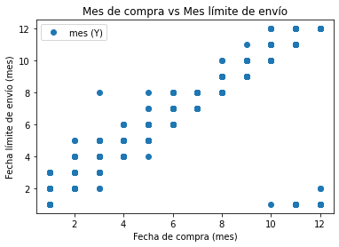
Regresión lineal simple
En este caso vamos a intentar explicar la variabilidad del comportamiento de la fecha de entrega de los productos.
Nuestra variable(Y) será fecha límite de envío.
Nuestra variable(X) será fecha de envío.
Para este modelo tendremos un enfoque mensual.
Graficamos para una mejor visualización de las variables.

Slide 17
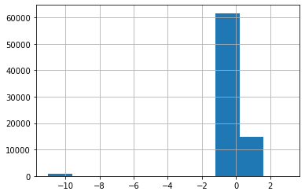
Regresión lineal simple
Accuracy de la Regresión Lineal en training set: 0.8728
Accuracy de Regresión Lineal en test set: 0.8705
Podemos ver que en la mayoría de los envíos, las órdenes se entregan dentro del mes siguiente a la fecha de compra.
Y como se especificó anteriormente, esta regresión puede aplicarse en días, meses y años.

Slide 18
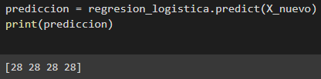
Regresión logística
Vamos a intentar predecir cuál es la probabilidad para pedidos aleatorios su estatus de orden en función de su logística de tiempo.
Vale mencionar que para x (estatus de orden) el valor es como sigue: 1 = entregado (delivered), 2 = enviado (shipped), 3 = facturado (invoiced) y la logística tiempo en días.
Al ser un evento aleatorio la ejecución del código arrojaría nuevos pedidos cada vez, por lo que los 15 pedidos aleatorios la primera vez fueron: 106236, 42304, 15846, 91523, 40848, 221
Como podemos observar los nuevos estatus de orden (cancelado, procesando, no disponible y aprobado) nos arrojarían 28 días en su logística tiempo.

Slide 19
Regresión lineal múltiple
En este caso para fines prácticos Fecha de compra (X) y Fecha límite de envío (Y) se dividieron en día, mes y año por separado. En consecuencia la regresión múltiple comprende estas 3 variables.
Como se dijo anteriormente, en caso de regresión lineal multivariable, el modelo de regresión tiene que encontrar los coeficientes más óptimos para todos los atributos.

Slide 20
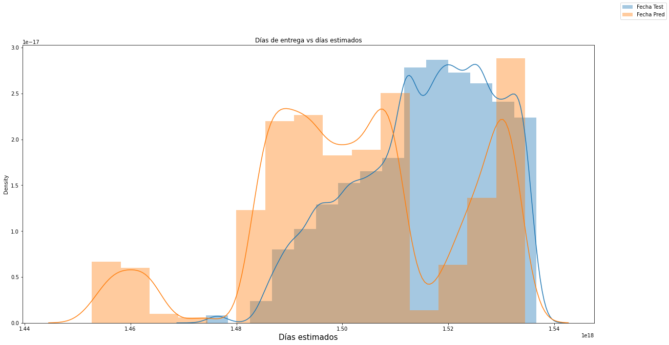
Regresión lineal múltiple
Accuracy de la Regresión Lineal en training set: 0.6147
Accuracy de Regresión Lineal en test set: 0.6132
En efecto, observamos la regresión múltiple para la fecha de compra completa (X) y la fecha límite de envío completa (Y).

Slide 21
K - Nearest - Neighbor
Los clientes que compran en Olist tienen diferentes necesidades y tienen un perfil diferente. Debemos adaptar nuestras acciones en función de ello.
Para comenzar con la clasificación vamos a realizar un análisis RFM.
**RFM son las siglas de Recency - Frequency - Monetary Value
Recencia: Este indicador nos mostrará cuanto tiempo pasó desde la última fecha de compra hasta la fecha que tomemos como más reciente (para este caso lo ideal sería tomar la última fecha de compra de la que se tiene registro en el dataset).
Frecuencia: Este indicador nos mostrará cuántas veces un cliente ha realizado una compra a lo largo del tiempo.
Monetario: Este indicador de ingresos o también llamado "Monetary Value" nos muestra el valor de las compras totales que realizó un cliente a lo largo del tiempo.

Slide 22
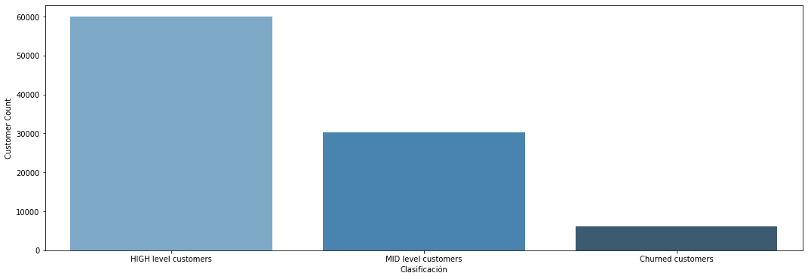
K - Nearest - Neighbor
En nuestra segmentación optamos por clasificar a los clientes en tres tipos:
'HIGH level customers' El grupo que no queremos perder. Ingresos elevados, frecuencia y baja inactividad.
'MID level customers' En medio de todo. Utilizan a menudo nuestra plataforma (pero no tanto como nuestros High Values).
'Churned customers' Clientes que compran una vez y que no se convierten en clientes habituales
Luego de realizar este análisis lo graficamos para una mejor visualización de las variables.

Slide 23
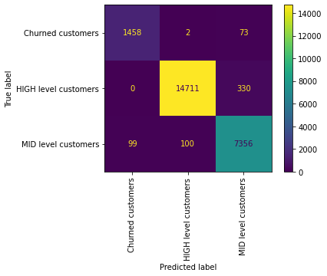
K - Nearest - Neighbor
Ahora bien, en lo que corresponde al algoritmos KNN intentaremos generar un modelo que clasifique a los clientes en (high-mid-churned) basado en su recencia-frecuencia-valormonetario.
precision recall f1-score support
Churned customers 0.94 0.95 0.94 1533
HIGH level customers 0.99 0.98 0.99 15041
MID level customers 0.95 0.97 0.96 7555
accuracy 0.97 24129
macro avg 0.96 0.97 0.96 24129
weighted avg 0.98 0.97 0.98 24129
En nuestro primer modelado tuvimos buenos resultados según las métricas obtenidas, con lo que decidimos continuar con éste modelo y mejorarlo.
👍

Slide 24
Hyperparameter Tuning - GRIDSEARCH
Para mejorar nuestro modelo utilizaremos GRIDSEARCH.
Estas son sus iteraciones:
knn_params = {
'weights': ['uniform','distance'],'metric': ['euclidean','manhattan','minkowski'],
# 'algorithm': ['auto','ball_tree','kd_tree','brute']
}
Grid Search
cv = RepeatedStratifiedKFold(n_splits=3, n_repeats=3, random_state=42)
grid_search = GridSearchCV(estimator=knn, param_grid=knn_params, n_jobs=1,cv=cv,scoring='accuracy',error_score=0)
grid_results = grid_search.fit(X_train, y_train)
Mejor Modelo
final_model = knn.set_params(**grid_results.best_params_)
final_model.fit(X_train, y_train)
y_pred = final_model.predict(X_test)

Slide 25

Hyperparameter Tuning - GRIDSEARCH
precision recall f1-score support
Churned customers 0.97 0.98 0.98 1533
HIGH level customers 1.00 1.00 1.00 15041
MID level customers 0.99 0.99 0.99 7555
accuracy 0.99 24129
macro avg 0.99 0.99 0.99 24129
weighted avg 0.99 0.99 0.99 24129
Como podemos observar, nuestro modelo ha mejorado en algunas métricas, como por ejemplo el accuracy, que ha pasado de un 97% a un 99%

Slide 26
Futuras líneas
Como complementación del proyecto, podríamos ahondar más en la optimización de los modelos tipo regressor… Consideramos que trabajamos un dataset muy amplio con lo cual nos abre muchísimas puertas y opciones para continuar con la investigación, por el momento nos quedamos con la clasificación KNN.
Esto nos podría servir para facilitar al negocio la toma la toma de decisiones al momento de adecuar las ofertas para cada segmento de clientes.

Slide 27
Conclusiones
Partiendo del hecho de que muchas veces se nos ha complicado desmenuzar totalmente este proyecto para poder explicarlo, creemos que pudimos brindar algunas nociones básicas de esta empresa, modelos posibles de aplicación de algoritmos y usos.
Esto nos motiva a seguir aprendiendo y creciendo en este mundo de la ciencia de datos.

Slide 28

¡Muchas gracias!
Data Science - Comisión 19145 - José De La Hoz - Luis Omar Delgado - Juan Pablo Sosa

